Slide 1

國家與社會發展
CH12.新自由主義全球化與
社會分配不平等
李碧涵 lbh@ntu.edu.tw
國立臺灣大學國家發展研究所教授
本作品除另有標示外，一律採取「創用cc
姓名標示-非商業性-相同方式分享」釋出

Slide 2



新自由主義全球化與社會分配不平等
1.《虛幻樂園─全球經濟自由化的危機》
（Global Squeeze－ The Coming Crisis for First-World Nations）
第一部新力量，舊價值-- 〈新無產階級〉
2.〈新自由主義經濟社會發展與分配問題〉

Slide 3
〈新無產階級〉
全球化與工作新貧族出現，新無產階級（new proletariat）指誰？
    New working poor（工作新貧族）
    Agency temporary workers （臨時派遣勞工）
    Part-timers（部分工時勞工）
    Casual or temporary workers （臨時工、散工）
    Contract workers （短期契約工）
失業和工作不穩定者？
    中產階級？（很多國家中產階級正在消失）
    有些往高所得攀升，但大多數往中低所得移動，成為中下階級

Slide 4

〈新無產階級〉
國家 | 因應方式
美國 | 縮減薪資和福利，工作新貧族增加。1980年代美國、加拿大和澳洲最低薪勞工的實質薪資(real wage, 指平減通貨膨脹後的薪資)是降低的，另外英美兩國有個人化的勞資關係，雇主決定裁員
日本 | 臨時派遣增加，強調社會穩定與彼此負責
北歐 | 補助企業創造就業，經濟與福利雙贏
歐陸 | 縮短工時，削減社會福利與限制領取失業救濟金資格
德國與法國 | 雇用勞工18個月後，若無重大缺失，必須要讓其轉為正式員工。若要終止合約，也必須給予一筆獎金

Slide 5
〈新無產階級〉
1980年代美國低技術勞工失業率反而是減少的，表示有更多低技術(且低薪)勞工受雇用。
資料來源：天下文化出版社，理查隆沃恩著，〈虛幻樂園─全球經濟自由化的危機〉，頁93。

Slide 6
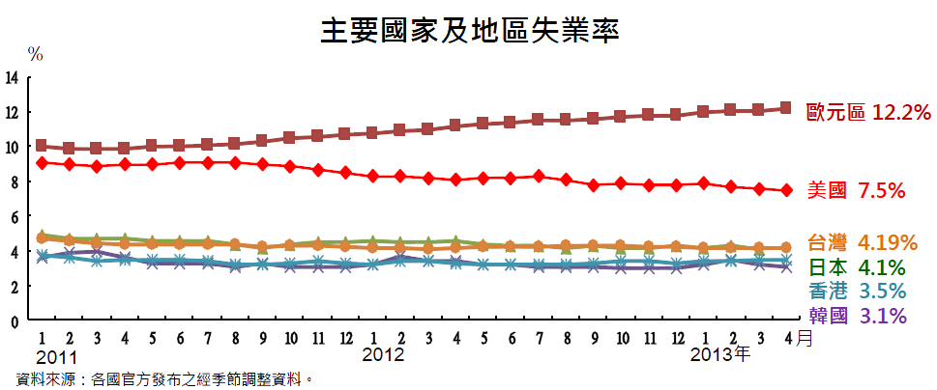
各國失業率走勢
資料來源：國家發展委員會，<當前經濟情勢簡報>，2013年4月，頁10。
http://www.ndc.gov.tw/News_Content.aspx?n=8E8FA34452E8DBC2&sms=40C8FF59B01AC562&s=BEC57CB5B310C028

Slide 7
各國失業率走勢
2013 年 3 月台灣失業率為4.18%，高於香港、南韓
美國失業率降至 2008 年 12 月以來新低 7.6%，但勞動參與率也降至 1979 年來最低 63.3%
歐元區失業率 12.1%創歷史新高：希臘 27.2%、西班牙26.7% 與葡萄牙17.5%最為嚴重
資料來源：國家發展委員會，<當前經濟情勢簡報>，2013年4月，頁10。
http://www.ndc.gov.tw/News_Content.aspx?n=8E8FA34452E8DBC2&sms=40C8FF59B01AC562&s=BEC57CB5B310C028

Slide 8
2016年10月各國失業率比較
國家 | 失業率 | 國家 | 失業率
台灣 | 3.95%(失業人數46萬4000人） 20-24歲12.88% 25-29歲6.79% | 德國 | 4.1% （9月）
法國 | 10.2% （9月） | 南韓 | 4.0% （9月）
加拿大 | 7.0% | 香港 | 3.4%
美國 | 4.9% | 日本 | 3.0% （9月）
英國 | 4.9% （9月） | 新加坡 | 2.1%（9月） （居民失業率2.9%）
資料來源：行政院主計總處＜ 105年10月就業人數＞，2016年11月22日。
https://www.dgbas.gov.tw/ct.asp?xItem=40544&ctNode=5624

Slide 9
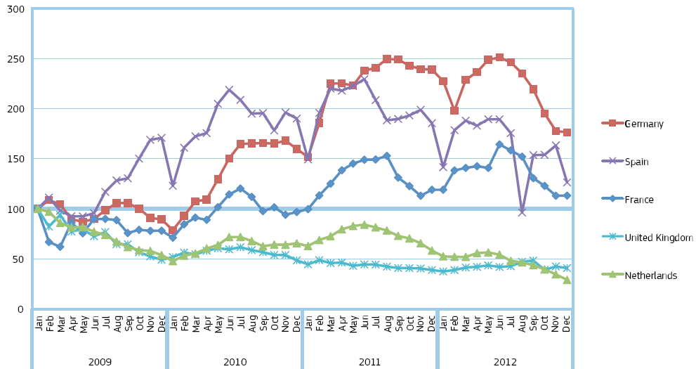
臨時派遣工作職缺指標
資料來源： European Commission, European Vacancy Monitor No. 9, May 2013.P6.

Slide 10
臨時派遣工作職缺指標
德國、西班牙與法國在2010年歐債危機後，出現臨時派遣工作職缺遞增
荷蘭與英國因經濟衰退，臨時工作職缺減少
德國創造很多臨時派遣工作，尤其是短工（mini –jobs）工作時薪只有3-4歐元，約是比利時最低時薪12-13歐元的四分之一
資料來源： European Commission, European Vacancy Monitor No. 9, May 2013.P6-P7，李碧涵譯

Slide 11
德國經濟奇蹟背後：低薪族暴增
德國2016年前並未有法定最低工資限制
2008年全球金融危機德國是歐盟失業率最低（2011年為7.1%），臨時派遣工作的大量需求使失業率下降，但工作收入很低
2010年OECD（經濟合作暨發展組織）調查顯示，德國低薪人口比例僅次於匈牙利和英國
2013年9月德國約有300萬人時薪不到6歐元（約新台幣237元）
根據IAQ（Institute for Work, Skills and Training）統計，2011年德國超過1/5受雇者（近700萬人）時薪不到8.50歐元（約新台幣336元）
資料來源：中央通訊社<德國經濟奇蹟代價：低薪族暴增>，2013年9月15日。
http://www.cna.com.tw/news/firstnews/201309150030-1.aspx

Slide 12
德國經濟奇蹟背後：低薪族暴增
低薪工作暴增，「不穩定」工作也同時增加
另外還有「微工作（mini-jobs）」，雇主每月最多支付450歐元（約新台幣1萬7774元）且不用負擔社會保險或福利金
根據德國聯邦統計局，2012年德國近800萬人以低薪或微工作的形式勞動，比20年前增加1倍
資料來源：中央通訊社<德國經濟奇蹟代價：低薪族暴增>，2013年9月15日。
http://www.cna.com.tw/news/firstnews/201309150030-1.aspx

Slide 13


〈新無產階級〉
失業的根源－
科技之過？或貿易之過？
（川普說：都是自由貿易之過）
科技之過？－科技與自動化替代很多工作
貿易之過？－自由貿易危害工作機會

Slide 14
〈新無產階級〉
科技和自由貿易影響勞工權益
  1970年代，兩次石油危機使先進國家薪資下降物價上漲，企業倒閉，勞工失業增加
  1980年代後，科技主導就業，取代勞工
  先進國家新自由主義開放市場的發展策略造成企業外移，國內薪資下降與失業增加
  發展中國家的勞工權益卻很少受到重視

Slide 15
科技之過？－
科技與自動化替代很多工作
2000年網路經濟泡沫化後，美國科技公司布局到亞洲和中國，科技硬體製造商也把生產基地移往海外
軟體科技工作的增加遠不及科技製造業流失的工作
2016年美國前5大科技公司(蘋果、Google母公司Alphabet、微軟、臉書、Oracle）合計市值1.8兆美元，較2000年前5大科技公司市值高80%，員工數卻少了22%
資料來源：自由時報<美科技業繁榮， 就業機會反減 >，編譯楊芙宜， 2013年11月21日。
http://news.ltn.com.tw/news/business/paper/1053964

Slide 16
科技之過？－
科技與自動化替代很多工作
先進國家生產力成長率降至不到1%，遠低於二戰後的3-4%
開發中國家也出現生產力成長減緩
經濟已從製造業轉向服務業，服務業發展比工業更為複雜，且不會再是勞力密集產業。教育和技術也不太可能像過去50年般突飛猛進
許多新發明可能導致工作機會減少、薪資降低
少數創新者攫取大部分利益，但未嘉惠勞工與大眾
資料來源：經濟日報<生產力成長觸頂 全球噩夢>，編譯黃智勤，2013年11月21日。
http://money.udn.com/money/story/6674/2115563

Slide 17
貿易之過？
－自由貿易危害工作機會
美國南部和中西部，受NAFTA影響及中國進口產品的競爭，製造業沒落（如：紡織、鋼鐵），藍領失業，繁華之城變為廢墟之地
美國鐵鏽帶（Rust Belt，如：密西根州、威斯康辛州、賓夕法尼亞州） ，工業早已衰退數十年
美國總統參選人川普：反自由貿易、訴求經濟保護主義，贏得極右和藍領勞工的支持
一如2016年英國脫歐，有很多支持者是企業外移或倒閉導致產業衰退之地的勞工和失業者

Slide 18
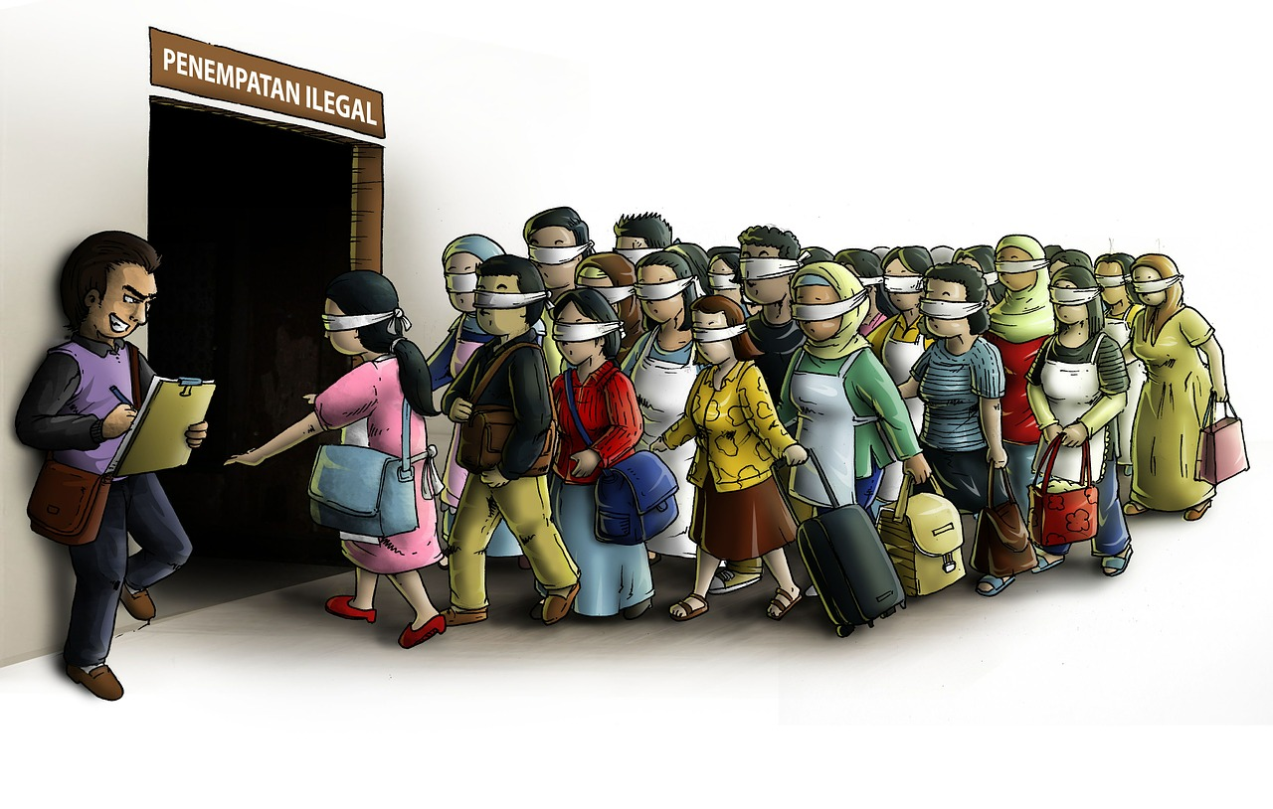
貿易之過？
－自由貿易危害工作機會
歐洲反自由貿易、反移民的極右勢力，也在各項選舉中大有斬獲！
法國總統大選－法國選民曾經兩次將極右反移民政黨「民族陣線」（National Front）送進總統大選決賽階段
德國2017年秋季聯邦選舉－
反移民、反難民、反歐洲整合的極右
「另類選擇黨」 （Alternative für
Deutschland, AfD）影響力擴大中

Slide 19
貿易之過？
－自由貿易危害工作機會
美國、加拿大和歐盟間的跨大西洋貿易及投資夥伴協定
（Trans-Atlantic Trade and Investment Partnership, TTIP）
引發（2013-2016年）歐洲各地大規模反TTIP抗議示威，擔心將會衝擊歐洲勞工、農業、食品安全和環境保護
TTIP最受爭議之處－允許企業（尤其是大型跨國企業）向凌駕國家法律之上的特別法庭控告政府
2016年11月比利時瓦隆地區（Wallonia）反CETA（歐盟與加拿大貿易協定）、反TTIP

Slide 20
各國如何解決勞工失業和低薪問題呢？
全球經濟與金融的管制，以穩定經濟和社會
各國市場化措施要有所節制，如果要開放市場，要做適度合理的開放，要問為誰的利益而開放？
企業不能只以獲利為目的，沒有勞工哪有企業呢？要有和諧的勞資關係才能有助於企業和總體社會發展
政府要注重人力資源素質的提升，包括教育、健康和勞工技能等
資料來源：李碧涵、蕭全政，〈新自由主義經濟社會發展與分配問題〉，2014年，國家發展研究，頁 33-62。

Slide 21
各國如何解決勞工失業和低薪問題呢？
政府、企業或地方都應協助失業者和工作新貧族納入就業市場而提升所得
加強職訓、再訓練或實習（學徒）體系
歐盟最近幾年推出Youth Guarantee，透過學徒制的實際實習機會，讓年輕人順利找到他想做的工作
職訓不能只限於製造業只技能訓練，新職訓內容應包括服務業和創業能力訓練
資料來源：李碧涵、蕭全政，〈新自由主義經濟社會發展與分配問題〉，2014年，國家發展研究，頁 33-62。

Slide 22

〈新自由主義經濟社會發展與分配問題〉
新自由主義的起源與主張
全球開放市場引發社會正義問題
我們要甚麼樣的發展？
我們能改變什麼？

Slide 23
〈新自由主義經濟社會發展與分配問題〉
新自由主義的起源與主張
  新自由主義源自於英國前首相柴契爾夫人(1979-91) &美國前總統雷根(1980-88)的上臺
  1980年代英美政府主張政府解除管制、經濟自由化與全球化，由供給面干預經濟(獎勵企業)減少社福支出以緩和財政危機
  柴契爾主義(Thatcherism)與 雷根經濟學(Reaganomics)
  當時英美（英國保守黨&美國共和黨）是政治上保守主義、右派
  經濟上採自由主義，要求世界各國進行自由化改革和開放市場

Slide 24
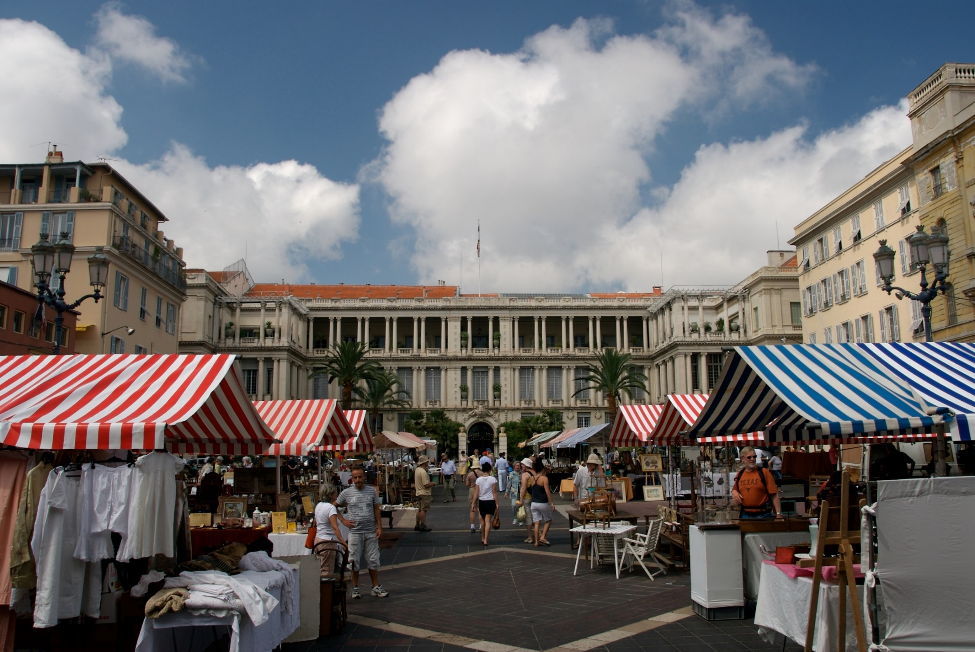

〈新自由主義經濟社會發展與分配問題〉
全球開放市場引發社會分配正義問題
  開放什麼市場？
  資本市場（capital market）
  商品市場（commodity market）
  勞動市場（labor market）

Slide 25
〈新自由主義經濟社會發展與分配問題〉
1960-70年代
全球投資是為製造業生產－Capital going global for manufacturing production (foreign direct investment, FDI)
1980年代
全球投資是為金融資本獲利－Most capital going global for financial capital profits
全球開放市場引發社會分配正義問題

Slide 26
〈新自由主義經濟社會發展與分配問題〉
全球開放市場引發社會分配正義問題
  各國金融市場自由化，伴隨資訊科技發展，使資本快速流動於全球，進入各國股匯市、期貨，以及房地產
  金融市場高風險、高獲利衍生性金融商品的投機操作導致金融危機－ 經濟過度成長後旋即衰退，企業因而大量裁員或只僱用非典型勞工，政府因財政危機而縮減社會支出，社會貧富差距擴大
  全球開放市場更加助長跨國與大型企業掌控全球經濟社會
  全球開放市場有利大國強壓小國

Slide 27
〈新自由主義經濟社會發展與分配問題〉
全球開放市場引發社會分配正義問題
  台灣自1980年代中期透過中美經貿諮商談判而開放市場
  開放進口美國農畜產品（蘋果、火雞肉、內臟雜碎）與菸酒
  開放美國金融保險、內陸運輸、速食店等服務業投資機會（外國銀行分行、保險公司、租車業、速食店-KFC等）
  開放美國律師至台執業（以事務所合夥人或助理身份）

Slide 28
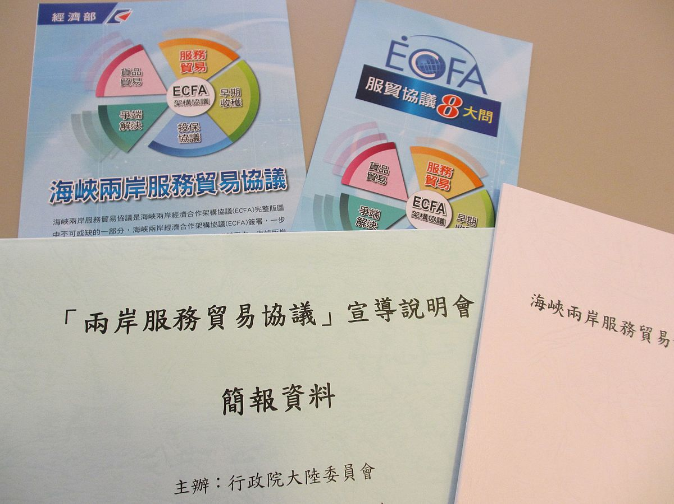
〈新自由主義經濟社會發展與分配問題〉
全球開放市場引發社會分配正義問題
  目前ECFA開放市場也是全球化開放市場的一部分
  兩岸相互開放農工業產品、製造業與服務業投資市場，甚至勞動市場
  ECFA對台影響是全面性，包括台灣產業與政治社會發展

Slide 29

〈新自由主義經濟社會發展與分配問題〉
全球開放市場引發社會分配正義問題
  英國、紐西蘭、南韓、墨西哥、智利的新自由主義開放市場經驗顯示對經濟社會發展的負面影響
  雜貨店敵不過跨國連鎖店競爭而關店;中小企業因跨國企業入侵，生意一落千丈
  農業生產者因大量跨國農產品輸入而受害
  消費習慣與消費文化改變
  社會凝聚力下降、加深社會排除（失業、貧窮）
  就業機會版圖重整

Slide 30

〈新自由主義經濟社會發展與分配問題〉
全球開放市場引發社會分配正義問題
  開放市場具有涓滴效果資源分配之公平性嗎？
  貧富不均、所得分配惡化(the rich & poor)
    Income share of the top 1% rich
    Corporate profits and labor pay
    Where is the middle class now?
    The new working poor & unemployed
  社會權因市場化措施與財政緊縮而受限

Slide 31
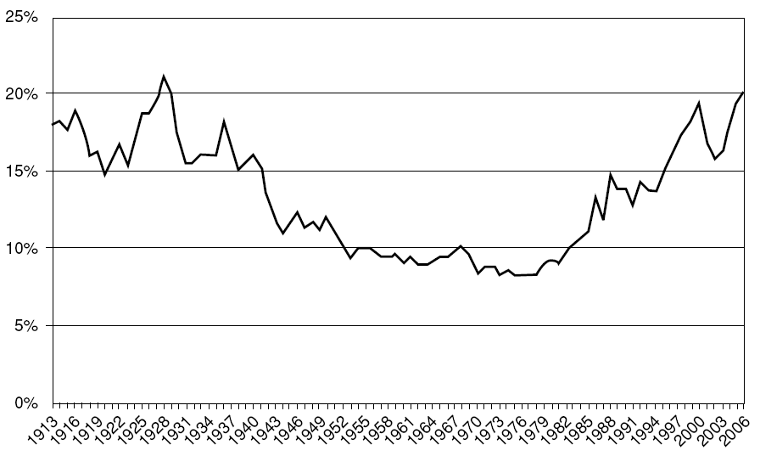
The Income Share of US Top 1% Households, 1913-2006
1913-2006年美國前1%家戶所得占全國所得比率
圖左最高點是1929年經濟大蕭條前美國前1%家戶握有超過20%全國所得
1950s-70s 一度低於10%，1980s開始快速走高
2006年金融危機前夕前1%家戶所得比率又高達20%
這真的不是好事！
資料來源： Lim, Michael Mah-Hui and Khor Hoe Ee (2011). “From Marx to Morgan Stanley: Inequality and Financial Crisis. Development and Change 42(1): 211.

Slide 32
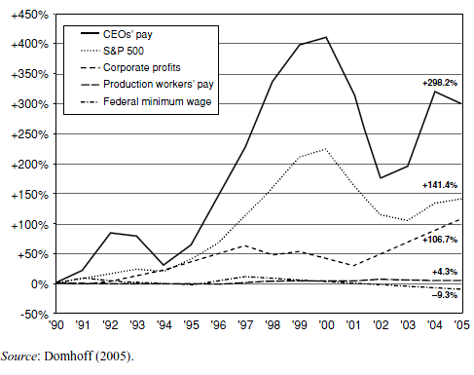
Change of US Corporate Profits and Labor Pay, 1990-2005
1990-2005美國企業利潤與勞工薪資不對等變動趨勢
企業執行長薪水增高3倍 (2000年網路經濟泡沫化前一度增加4倍，CEO薪水比天高)
標準普爾指數上升1.4倍(141%) (與CEO薪水變動趨勢相當一致)
企業利潤成長翻1倍(106%)
生產線勞工薪資只增4%
聯邦最低工資下降-9%
資料來源： Lim, Michael Mah-Hui and Khor Hoe Ee (2011). “From Marx to Morgan Stanley: Inequality and Financial Crisis. Development and Change 42(1): 211.

Slide 33
Where is the middle class now?
全球所得分配百分比，依所得五分位分
全球所得分配是比大前研一提出的M型社會還更糟糕的向極右集中傾斜的不均分配
Q1代表人口中最貧窮的所得五分位(最貧窮的20%家戶)，Q5代表人口中最富有的所得五分位(最富有的20%家戶)
資料來源：ILO, World of Work Report 2012, p. 15

Slide 34
Where is the middle class now?
2011年依所得五分位分的全球所得分配
全球最富有的20%家戶（Q5）所得幾乎占全球所得的一半
較屬中產階級的Q3家戶只佔不到15%全球家戶所得，Q4家戶也只占10%
中下層Q2占約20%全球家戶所得，最貧窮的Q1只占約6%全球家戶所得
這顯示中產階級大量消失而且是往中下階級集中、移動

Slide 35
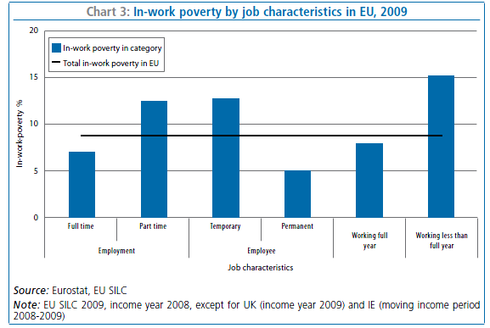
The new working poor
工作貧窮指有工作但仍生活在貧窮線之下
2009年歐盟27國平均工作貧窮率是8% (粗黑線)
部份工時、臨時就業、工作未滿一年者工作貧窮率較高，分別為全時、永久就業、全年工作者的兩倍
資料來源：European Commission, Employment and Social Developments in Europe 2011, P.144

Slide 36
〈新自由主義經濟社會發展與分配問題〉
開放市場具有滴落效果－資源分配之公平性嗎？
社會權因市場化措施與財政緊縮而受限
  教育權－學費飆漲
  醫療權－醫院營利取向使醫療費高漲
  居住權－外資／資本家炒作房地產
  工作權－勞工任意被解雇、壓低薪資、剝奪勞健保與退休福利
  生活品質權－生活水準倒退、個人／家庭，陷入貧窮

Slide 37
〈新自由主義經濟社會發展與分配問題〉
各國開放市場的(政治社會)迴力鏢效應
新自由主義開放市場政策和經濟社會改革
失業、貧窮(包括工作新貧族)、社會分配不公
侵蝕社會權、加重社會成本、威脅政治正當性

Slide 38

〈新自由主義經濟社會發展與分配問題〉
我們要什麼樣的發展？What kind of development we pursue?
  1998年諾貝爾經濟學獎得主沈恩 (Amartya Sen)
  提出發展即自由 (Development as Freedom)
  發展的概念必須超越財富積累、GDP與技術進步
  等經濟變數
  發展必須更加關注生活品質與自由民主的提升，
  例如就業自由

Slide 39
〈新自由主義經濟社會發展與分配問題〉
我們要什麼樣的發展？What kind of development we pursue?
Amartya Sen (沈恩)認為
發展（development）＝經濟發展
＋社會機會擴張
＋民主（政治）自由

Slide 40
〈新自由主義經濟社會發展與分配問題〉
我們要什麼樣的發展？What kind of development we pursue?
  公平永續的經濟社會發展
  全球開放市場與自由化經社改革無法帶來公平永續的社會發展
  自由市場開放可能解決某些產業與部門成長，但未解決「分配」問題
  全球開放市場具不公平滴落效果，資源分配不均造成各國貧富差距惡化(只有少數國家如德國、巴西例外)
  公平永續的經濟社會發展是全民受惠的，不是只有少數機會與自由
  前述美國20%家戶所得握在 top 1%家戶手裡
  全球50%財富掌控在 top 20%手裡
  這是惡質資本主義社會的結果

Slide 41
〈新自由主義經濟社會發展與分配問題〉
我們能改變什麼？
Non-neoliberal economic regulatory bodies
National state strategy
Corporate strategy (CSR)
NGOs & social groupings
Global economy
  World trade
  Global capital market
  MNCs
Multiple actors at work

Slide 42
〈新自由主義經濟社會發展與分配問題〉
我們能改變什麼？要如何改變？(How to make a change?)
全球層次
非新自由主義取向經濟監管機構，確實監管全球經濟
IMF與WB貸款不能再要求附帶條件 - 開放市場
改革國際經濟組織(如IMF、World Bank 和WTO )
IMF要嚴格監管全球金融，否則還是 International Monetary Failure ?
WTO談判不應只聚焦在討論自由貿易與市場開放

Slide 43
〈新自由主義經濟社會發展與分配問題〉
我們能改變什麼？要如何改變？(How to make a change?)
國內層次
政府必須重新檢視過度市場化的不良後果監管金融市場不當操作、勞動市場不當僱用與開放，及資本與商品市場過度開放
執政者選擇開放市場政策是必須同時採行社會政策(教育、醫療、住宅、就業、福利)，以平衡經濟社會發展、護衛人民社會權、縮小貧富差距、維持生活品質

Slide 44
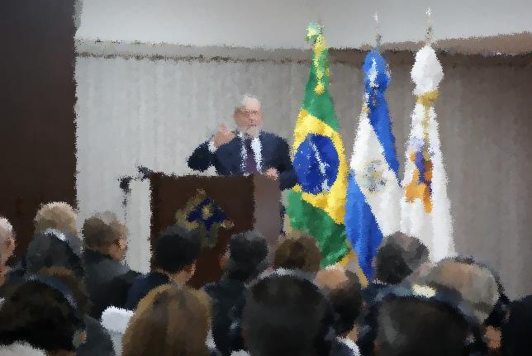
〈新自由主義經濟社會發展與分配問題〉
巴西是拉丁美洲國家所得分配最不均的國家之一，前總統魯拉(Luiz Inacio Lula da Silva) 執政後(2002-2010)貧富差距縮小。
是政府的成長開放策略輔以社會政策以家庭政策結合教育和健康政策成功讓2000萬下層階級晉身中產階級、50%貧窮人口脫貧。

Slide 45
〈新自由主義經濟社會發展與分配問題〉
我們能改變什麼？要如何改變？(How to make a change?)
  企業生產不只是為了國外市場與競爭力，可以為本土市場而生產
    要有長遠眼光，確實盡到社會責任，不要只在乎短期獲利，企業社會責任不一定關乎道德，關乎社會未來會變成什麼樣子
    勞資政三方要有和諧良性社會對話，共同維護勞動市場
    如果企業不願維護在地需求與人力資源，最後結果不是企業外移，就是台灣人必須出國工作當外勞

Slide 46
〈新自由主義經濟社會發展與分配問題〉
我們能改變什麼？要如何改變？(How to make a change?)
  公民社會要創新發展在地經濟與就業
    各社群(與組織)要不斷透過教育學習，關心社會議題，做出負責任的消費與生活
    生產者/消費者、企業/勞工必須團結起來，建議政府應該開放什麼市場(資本、商品、勞動市場)，而有利於本土企業與勞工、生產者與消費者
    不要一味因應外國要求而開放市場，以致犧牲本土利益與發展

Slide 47
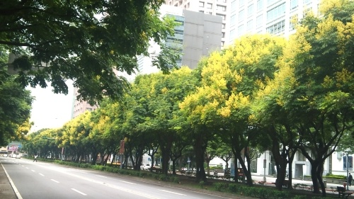
謝謝各位
台灣要認真選擇自己的開放之路
同時發展公平、包容的社會
才能像台灣特有種台灣欒樹
為蕭瑟的秋天增添無限活力

Slide 48
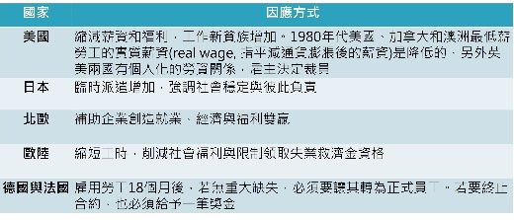
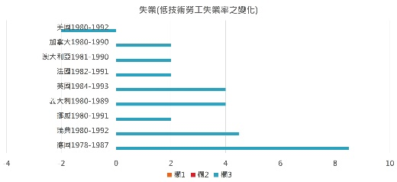
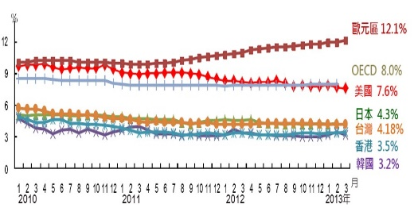
版權聲明
頁碼 | 作品 | 版權標章 | 來源/作者
2-3 | 虛幻樂園…新無產階級成為中下階級 |  | 天下文化出版社，理查隆沃恩著，應小端譯〈虛幻樂園─全球經濟自由化的危機〉，頁64-67。2016/12/18 visited 依據中華民國著作權法第46.52及65條合理使用。
4 |  |  | 臺灣大學 李碧涵
5 |  |  | 天下文化出版社，理查隆沃恩著，應小端譯〈虛幻樂園─全球經濟自由化的危機〉，頁93。 2016/12/18 visited 依據中華民國著作權法第46.52及65條合理使用。
6 |  |  | 國家發展委員會，<當前經濟情勢簡報>，2013年4月，頁10。 http://www.ndc.gov.tw/News_Content.aspx?n=8E8FA34452E8DBC2&sms=40C8FF59B01AC562&s=BEC57CB5B310C028 2016/12/18 visited依據中華民國著作權法第46.52及65條合理使用。
7 | 2013 年 3 月台灣失業率…葡萄牙17.5%最為嚴重 |  | 國家發展委員會，<當前經濟情勢簡報>，2013年4月，頁10。 http://www.ndc.gov.tw/News_Content.aspx?n=8E8FA34452E8DBC2&sms=40C8FF59B01AC562&s=BEC57CB5B310C028 2016/12/18 visited依據中華民國著作權法第46.52及65條合理使用。

Slide 49
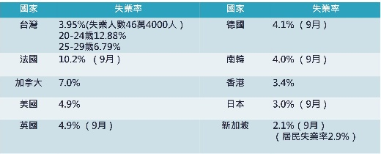
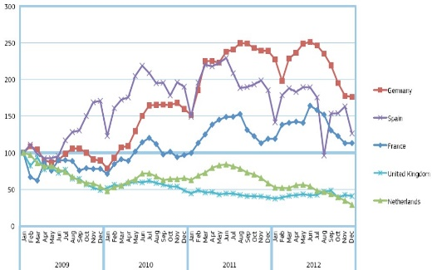
版權聲明
頁碼 | 作品 | 版權標章 | 來源/作者
8 |  |  | 行政院主計總處＜ 105年10月就業人數＞，2016年11月22日。 https://www.dgbas.gov.tw/ct.asp?xItem=40544&ctNode=5624 2016/12/18 visited 依據中華民國著作權法第46.52及65條合理使用。
9 |  |  | This work originally comes from the EU Book Shop, European vacancy monitor Issue no. 9, May 2013，P6, and it is used/modified and subject to the fair use in accordance with Taiwan Copyright Act Articles 46 & 52 & 65 https://bookshop.europa.eu/en/european-vacancy-monitor-pbKEEV13009/ 2016/12/18 visited
10 | 德國、西班牙與法國在2010年歐債危機後，出現臨時派遣工作職缺遞增 |  | This work originally comes from the EU Book Shop, European vacancy monitor Issue no. 9, May 2013，P6-P7. and it is used/modified and subject to the fair use in accordance with Taiwan Copyright Act Articles 46 & 52 & 65 國立臺灣大學 李碧涵譯 https://bookshop.europa.eu/en/european-vacancy-monitor-pbKEEV13009/ 2016/12/18 visited
11-12 | 德國在2016年之前…比20年前增加1倍 |  | 中央通訊社，<德國經濟奇蹟代價：低薪族暴增>，2013年9月15日。 http://www.cna.com.tw/news/firstnews/201309150030-1.aspx 2016/12/18 visited依據中華民國著作權法第46.52及65條合理使用。

Slide 50

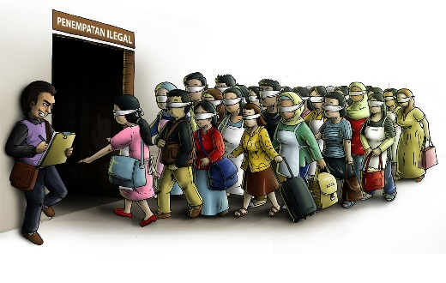
版權聲明
頁碼 | 作品 | 版權標章 | 來源/作者
13 |  |  | pixabay_clker-free-vector https://pixabay.com/en/man-business-suit-black-312686/ 2016/12/20 visited
15 | 2000年網路經濟泡沫化後…市值高80%，員工數卻少了22% |  | 自由時報<美科技業繁榮， 就業機會反減 >，編譯楊芙宜，2013年11月21日。 http://news.ltn.com.tw/news/business/paper/1053964 2016/12/18 visited依據中華民國著作權法第46.52及65條合理使用。
16 | 先進國家生產力成長率降至每年不到1%..但未嘉惠勞工與大眾 |  | 聯合財經網_經濟日報<生產力成長觸頂 全球噩夢>，編譯黃智勤，2013年11月21日。 http://money.udn.com/money/story/6674/2115563 2016/12/18 visited依據中華民國著作權法第46.52及65條合理使用。
18 |  |  | pixabay_lamuk_lamuk https://pixabay.com/en/migrant-migrant-workers-393130/ 2016/12/20 visited

Slide 51

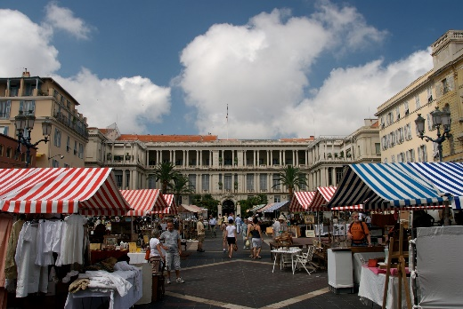
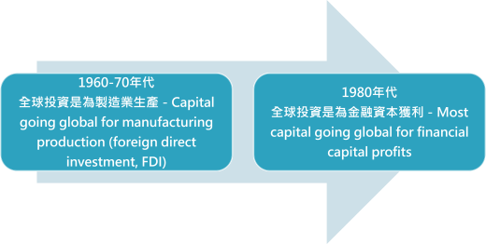
版權聲明
頁碼 | 作品 | 版權標章 | 來源/作者
20-21 | 全球經濟與金融的管制…新職訓內容應包括服務業和創業能力訓練 |  | 華藝線上圖書館 臺灣大學國家發展研究所 李碧涵、蕭全政〈新自由主義經濟社會發展與分配問題〉，2000年，頁33-62。 http://www.airitilibrary.com/Publication/alDetailedMesh?docid=10171355-201412-201502140005-201502140005-33-62 2016/12/22 visted
22 |  |  | pixabay_Pexels https://pixabay.com/en/blur-business-chart-computer-data-1853262/ 2016/12/22 visited
24 |  |  | Flickr_Camille King https://flic.kr/p/2sBYcE 2016/12/22 visited
25 |  |  | 臺灣大學 李碧涵

Slide 52



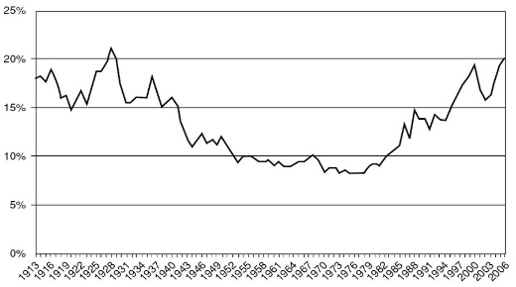
版權聲明
頁碼 | 作品 | 版權標章 | 來源/作者
28 |  |  | Wikimedia commons_ Voice of America https://commons.wikimedia.org/wiki/File:Mainland_Affairs_Council_brochure_for_ECFA.jpg 2016/12/22 visited依據中華民國著作權法第46.52及65條合理使用。
29 |  |  | pixabay_geralt https://pixabay.com/photo-110302/ 2016/12/22 visited
30 |  |  | pixabay_succo https://pixabay.com/en/hourglass-transience-middle-class-1705486/ 2016/12/22 visited
31 |  |  | This work originally comes from the Wiley Online Library , Michael Lim Mah-Hui, Khor Hoe EeFrom Marx to Morgan Stanley: Inequality and Financial Crisis, January 2011, P211, and it is used/modified and subject to the fair use in accordance with Taiwan Copyright Act Articles 46 & 52 & 65 http://onlinelibrary.wiley.com/doi/10.1111/j.1467-7660.2011.01693.x/abstract 2016/12/22 visited

Slide 53
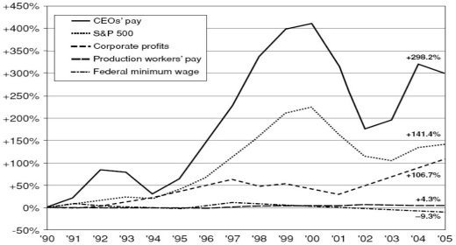
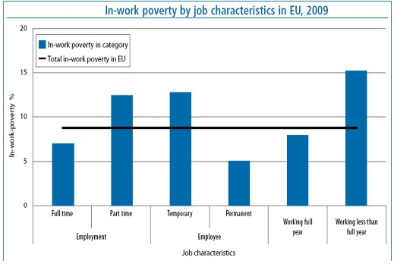
版權聲明
頁碼 | 作品 | 版權標章 | 來源/作者
32 |  |  | This work originally comes from the Wiley Online Library , Michael Lim Mah-Hui, Khor Hoe EeFrom Marx to Morgan Stanley: Inequality and Financial Crisis, January 2011, P213, and it is used/modified and subject to the fair use in accordance with Taiwan Copyright Act Articles 46 & 52 & 65 http://onlinelibrary.wiley.com/doi/10.1111/j.1467-7660.2011.01693.x/abstract 2016/12/22 visited
33 |  |  | This work originally comes from ILO, World of Work Report 2012, P15, and it is used/modified and subject to the fair use in accordance with Taiwan Copyright Act Articles 46 & 52 & 65 http://www.ilo.org/global/research/global-reports/world-of-work/lang--en/index.htm 2016/12/22 visited
35 |  |  | This work originally comes European Commission, Employment and Social Developments in Europe 2011, P144, and it is used/modified and subject to the fair use in accordance with Taiwan Copyright Act Articles 46 & 52 & 65 http://ec.europa.eu/social/main.jsp?catId=738&langId=en&pubId=6176 2016/12/22 visited

Slide 54

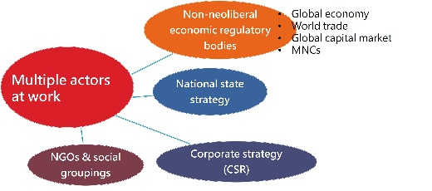
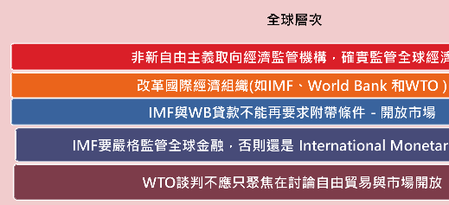
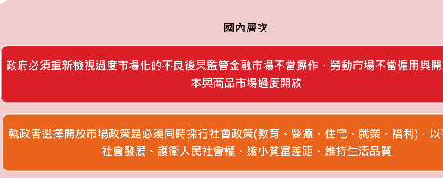
版權聲明
頁碼 | 作品 | 版權標章 | 來源/作者
38 |  |  | pixabay_Peggy_Marco https://pixabay.com/en/white-male-3d-model-isolated-3d-1847766/ 2016/12/22 visited
41 |  |  | 臺灣大學 李碧涵
42 |  |  | 臺灣大學 李碧涵
43 |  |  | 臺灣大學 李碧涵

Slide 55




版權聲明
頁碼 | 作品 | 版權標章 | 來源/作者
43 |  |  | flickr_Alexander Bonilla https://flic.kr/p/d9BNMb
46 |  |  | 臺灣大學 李碧涵
1-54 |  |  | 本投影片範本及背景匯合來自Microsoft PowerPoint 2010 依據著作權法第46、52、65條合理使用本著作。

